Slide 1
Тема урока:
Логарифмическая функция в уравнениях.
Prezentacii.com

Slide 2
«Расскажи мне, и я забуду, покажи мне, и я запомню, дай мне сделать самому, и я пойму»
О. Хайям

Slide 3
Урок построен по этапам:
1-й «Потяни за ниточку» (исторический)
2-й «Видит око, да ум ещё дальше» (задание на прямое применение свойств логарифмической функции)
3-й «На приз Непера»
( самостоятельная работа)
4-й «Логарифмическая комедия» (найдите ошибку, кто быстрее)
5-й Подведение итогов урока, выставление оценок, задание на дом.

Slide 4
1-й этап «Потяни за ниточку»
1.Кто придумал логарифм, что означает логарифм? (историческая справка)
2.Дайте определение логарифма числа по заданному основанию?
3.Выбрать логарифмическую функцию?
(по цвету)
4.Свойства:
Найдите все свойства логарифма и соберите по порядку:

Slide 5
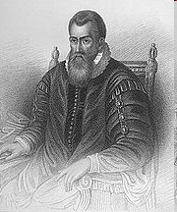
Историческая справка
Нейпир (Napier) Джон (18 апреля по старому стилю1550), Мерчистон-Касл, близ Эдинбурга, -1617, там же), шотландский математик, изобретатель Логарифмов. Учился в Эдинбургском университете. Основными идеями учения о логарифмах Н. овладел не позднее 1594, однако его «Описание удивительной таблицы логарифмов», в котором изложено это учение, было издано в 1614. В этом труде содержались определение логарифмов, объяснение их свойств, таблицы логарифмов синусов, косинусов, тангенсов и приложения логарифмов в сферической тригонометрии.

Slide 6
Что означает логарифм?
Слово логарифм происходит от греческого слова (число) и (отношение) и переводится, следовательно, как отношение чисел. Выбор изобретателем логарифмов Дж. Непером такого названия объясняется тем, что логарифмы возникли при сопоставлении двух чисел, одно из которых является членом арифметической прогрессии, а другое — геометрическим.

Slide 7
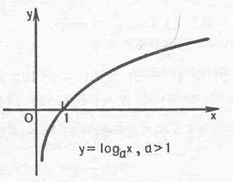
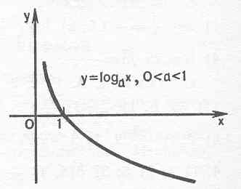
График функции

Slide 8
Определение
Логарифмом числа в по основанию а называется показатель степени, в которую нужно возвести основания а, чтобы получить число в.

Slide 9
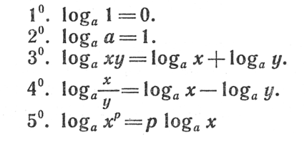
Свойства логарифма:

Slide 10
2-й «Видит око, да ум ещё дальше»
Найти х:
Вычислить:

Slide 11
Ответы
1
2
2
1

Slide 12
3-й этап
«На приз Непера»
( самостоятельная работа)
В-1 | В-2 | Ответы
 |  | 1 | 2 | 3 | 4
1. Log₃ 3 | 1. Log₅ 5 | 1 | 7 | 5 | 3
2. Log_{х} 25=2 | 2. Log _{х}16=2 | -3 | 5 | 12 | 4
3. Log ₂(2х-1)= Log₂5 | 3. Log₅(3х+1)= Log₅10 | 3 | -1 | 2 | 46
4. Lg 1 | 4. Log₂ 32 | 10 | 0 | 5 | 7

Slide 13
Ответы
В1:1,2,3,2 (1520)
В2:1,4,1,3 (1435)

Slide 14
4-й этап « Логарифмическая комедия»
Задание .Найдите ошибку(поставьте +,-)
№ | Пример | ответ | Правиль ный ответ
1. | Log₃х=2 | 8
2. | Log₄(х-2)= 2 | 18
3. | Log₂ (5х-1)=2 | 46
4. | Lg (2x-3)=Lg (x+1) | 4
5. | Log_{0,5}(4x-7)=Log_{0,5}(3-x) | 1

Slide 15
Ответы к 4 этапу
№+ | Пример | ответ | Правильный ответ
1. | Log₃х=2 | 8 | -
2. | Log₄(х-2)= 2 | 18 | +
3. | Log₂ (5х-1)=2 | 46 | -
4. | Lg (2x-3)=Lg (x+1) | 4 | +
5. | Log_{0,5}(4x-7)=Log_{0,5}(3-x) | 1 | -

Slide 16
5-й Подведение итогов урока, задание на дом (тест)
Выставление баллов в оценочном листе
 | 1 | 2 | 3 | 4 | 5 | 6 | 7
1-й этап
2-этап
3-й этап
4-й этап
Подсчёт баллов

